Slide 1

НМК фізичного факультету
2021/2022 н.р.

Slide 2
Склад науково-методичної комісії фізичного факультету
Голова НМК:
Оліх О.Я., доктор фіз.-мат. наук, доцент
Члени НМК:
Момот О.В., кандидат педагогічних наук, заступник декана з навчально-методичної роботи
Вербінська Г.М., кандидат фіз.-мат. наук, доцент, представник кафедри молекулярної фізики
Зеленський С.Є., доктор фіз.-мат. наук, професор, представник кафедри оптики
Коротченков О.О., доктор фіз.-мат. наук, професор, представник кафедри загальної фізики
Кудря В.Ю., кандидат фіз.-мат. наук, доцент, представник кафедри експериментальної фізики
Момот А.І., доктор фіз.-мат. наук, доцент, представник кафедри фізики функціональних матеріалів
Оніщук Ю.М., кандидат фіз.-мат. наук, доцент, представник кафедри ядерної фізики
Плющай І.В., кандидат фіз.-мат. наук, доцент, представник кафедри фізики металів
Хотяїнцев В.М., кандидат фіз.-мат. наук, доцент, представник кафедри теоретичної фізики
Чолій В.Я., доктор фіз.-мат. наук, доцент, представник кафедри астрономії та фізики космосу
Якименко О.І., доктор фіз.-мат. наук, доцент, представник кафедри квантової теорії поля

Slide 3
Розглянуті питання
Рекомендація рукописів – 8
«Магнетизм аморфних та нанокристалічних сплавів на основі нікелю», автори О. І. Наконечна, А. М. Курилюк, Н. М. Білявина;
«Методичні вказівки до самостійного виконання вибраних лабораторних робіт з фізики в дистанційному режимі для студентів біологічного факультету», автор О. Ю. Попов;
«Фізика детекторних систем (методичні рекомендації до лабораторного практикуму)», автори О.А. Безшийко, Л.О. Голінка-Безшийко, І.М. Каденко;
«PHYSICS. Part II: Electricity and Magnetism, Optics, Atomic and Nuclear Physics» призначеного для іноземних слухачів Підготовчого відділення, які вивчатимуть фізику англійською мовою, автори О.О. Каленик, І.В. Плющай, Т.Л. Цареградська, П.О. Ліщук;
«Лекції з лінійної алгебри (Навчальний посібник для студентів фізичного факультету). Частина 1», автори О.М. Теслик, О.О Приходько, С.Й.Вільчинський, Е.В. Горбар;.

Slide 4
Розглянуті питання
Рекомендація рукописів – 8
«Фізика полімерів. Частина 1», автори М.П. Куліш, О.П. Дмитренко, О.Л. Павленко, А.І. Момот, А.І. Лесюк, І.Ю. Дорошенко, А.І. Місюра, Т.М. Пінчук-Ругаль, Т.О. Буско, А.П. Онанко;
«Загальна фізика для хіміків. Збірник задач. Частина 3. Оптика, елементи квантової механіки, атомної та ядерної фізики», автори М.О. Боровий, О.Я. Оліх, Т.Л. Цареградська, А.О. Подолян, І.В. Овсієнко, В.В. Козаченко;
«Електрослабкі взаємодії», автор Е.В. Горбар.

Slide 5
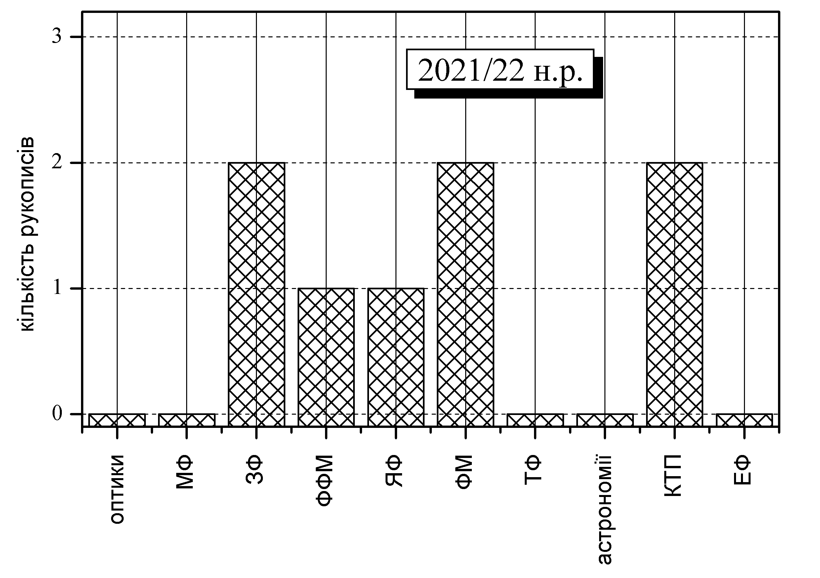
Рекомендація рукописів

Slide 6
Розглянуті питання
  Питання, які виносяться на комплексний іспит з фізики за освітніми програмами «Астрономія», «Оптотехніка», «Фізика» (ступінь бакалавра)
  Питання з фізики, які виносяться на комплексний іспит з фізики за спеціальностями „104 Фізика та астрономія”, „152 Метрологія та інформаційно-вимірювальна техніка” (ступінь магістра)
  Програма вступного іспиту до аспірантури за спеціальністю 104 Фізика та астрономія
  Програма додаткового вступного іспиту до аспірантури за спеціальністю 104 Фізика та астрономія
  Вимоги до дослідницької пропозиції для вступу до аспірантури за спеціальністю 104 Фізика та астрономія

Slide 7
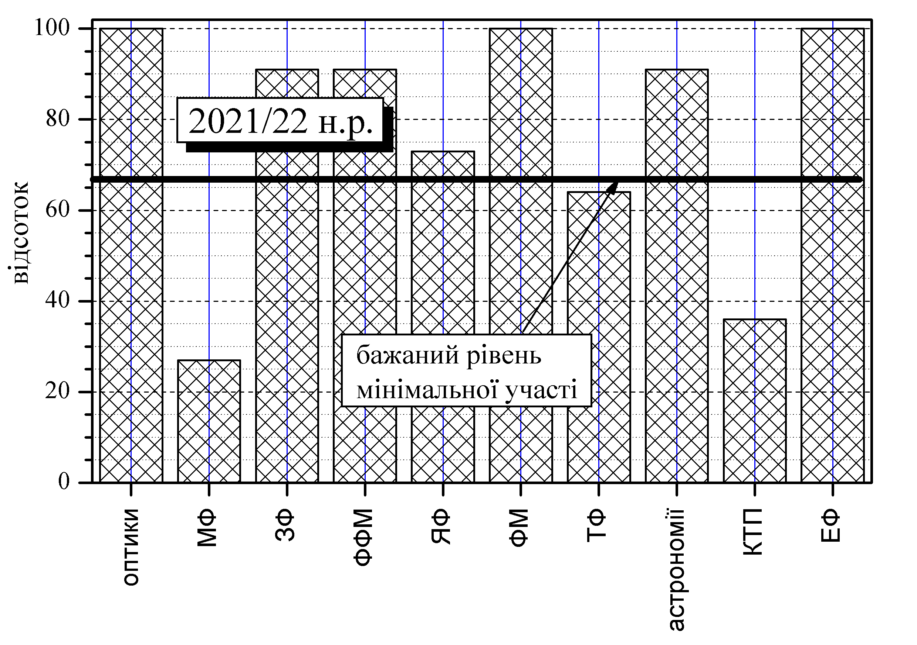
Статистика участі у голосуванні

Slide 8
Розглянуті питання
затвердження ряду робочих, освітньо-наукових та освітньо-професійних програм, розгляд питань щодо заміни гарантів
відвідання та рецензування відкритих занять викладачів факультету

